Slide 1
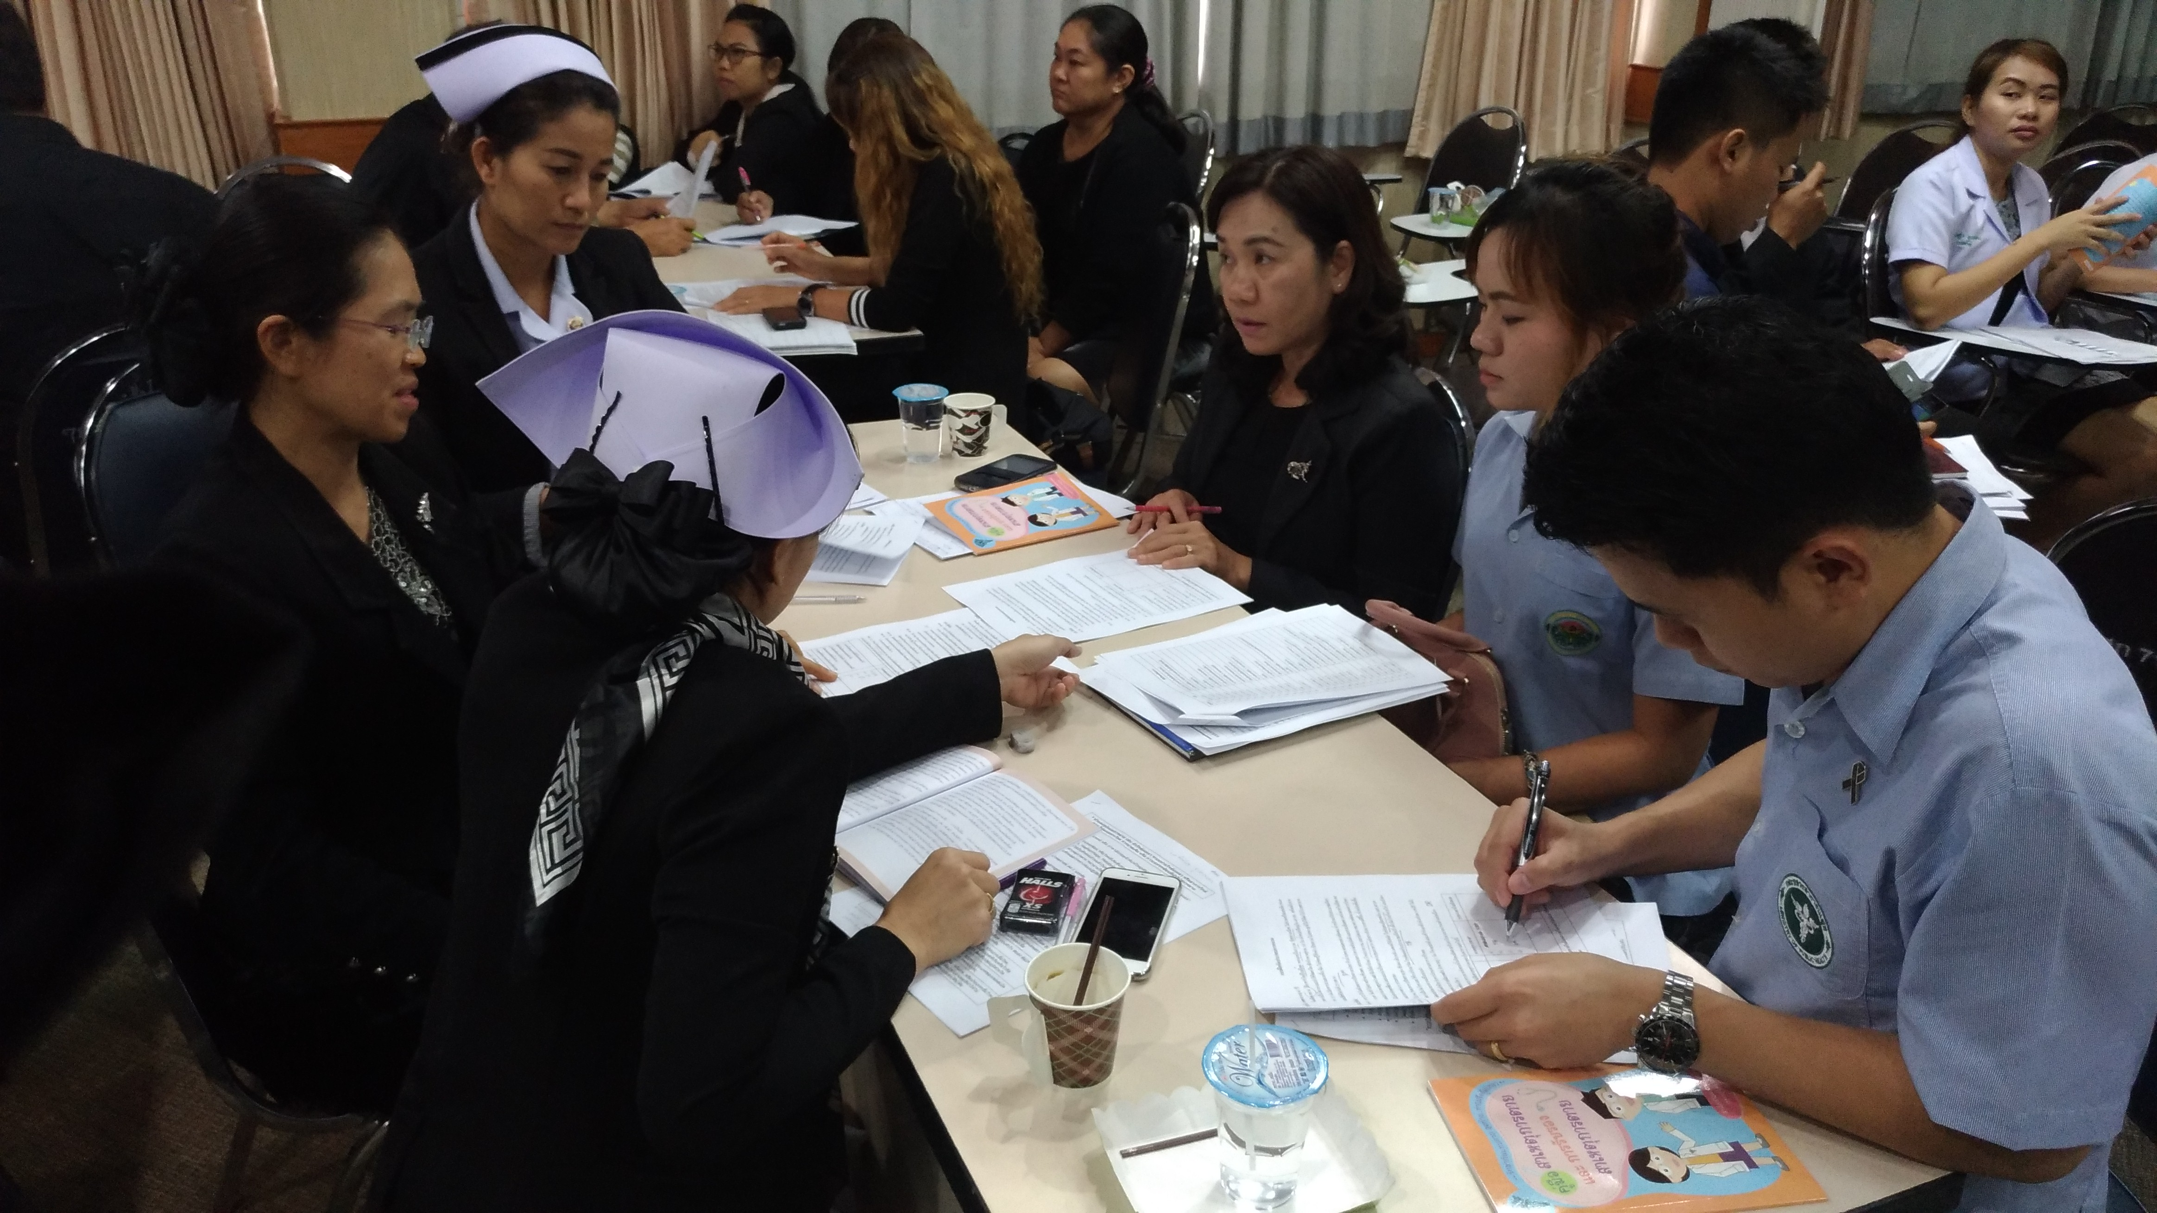
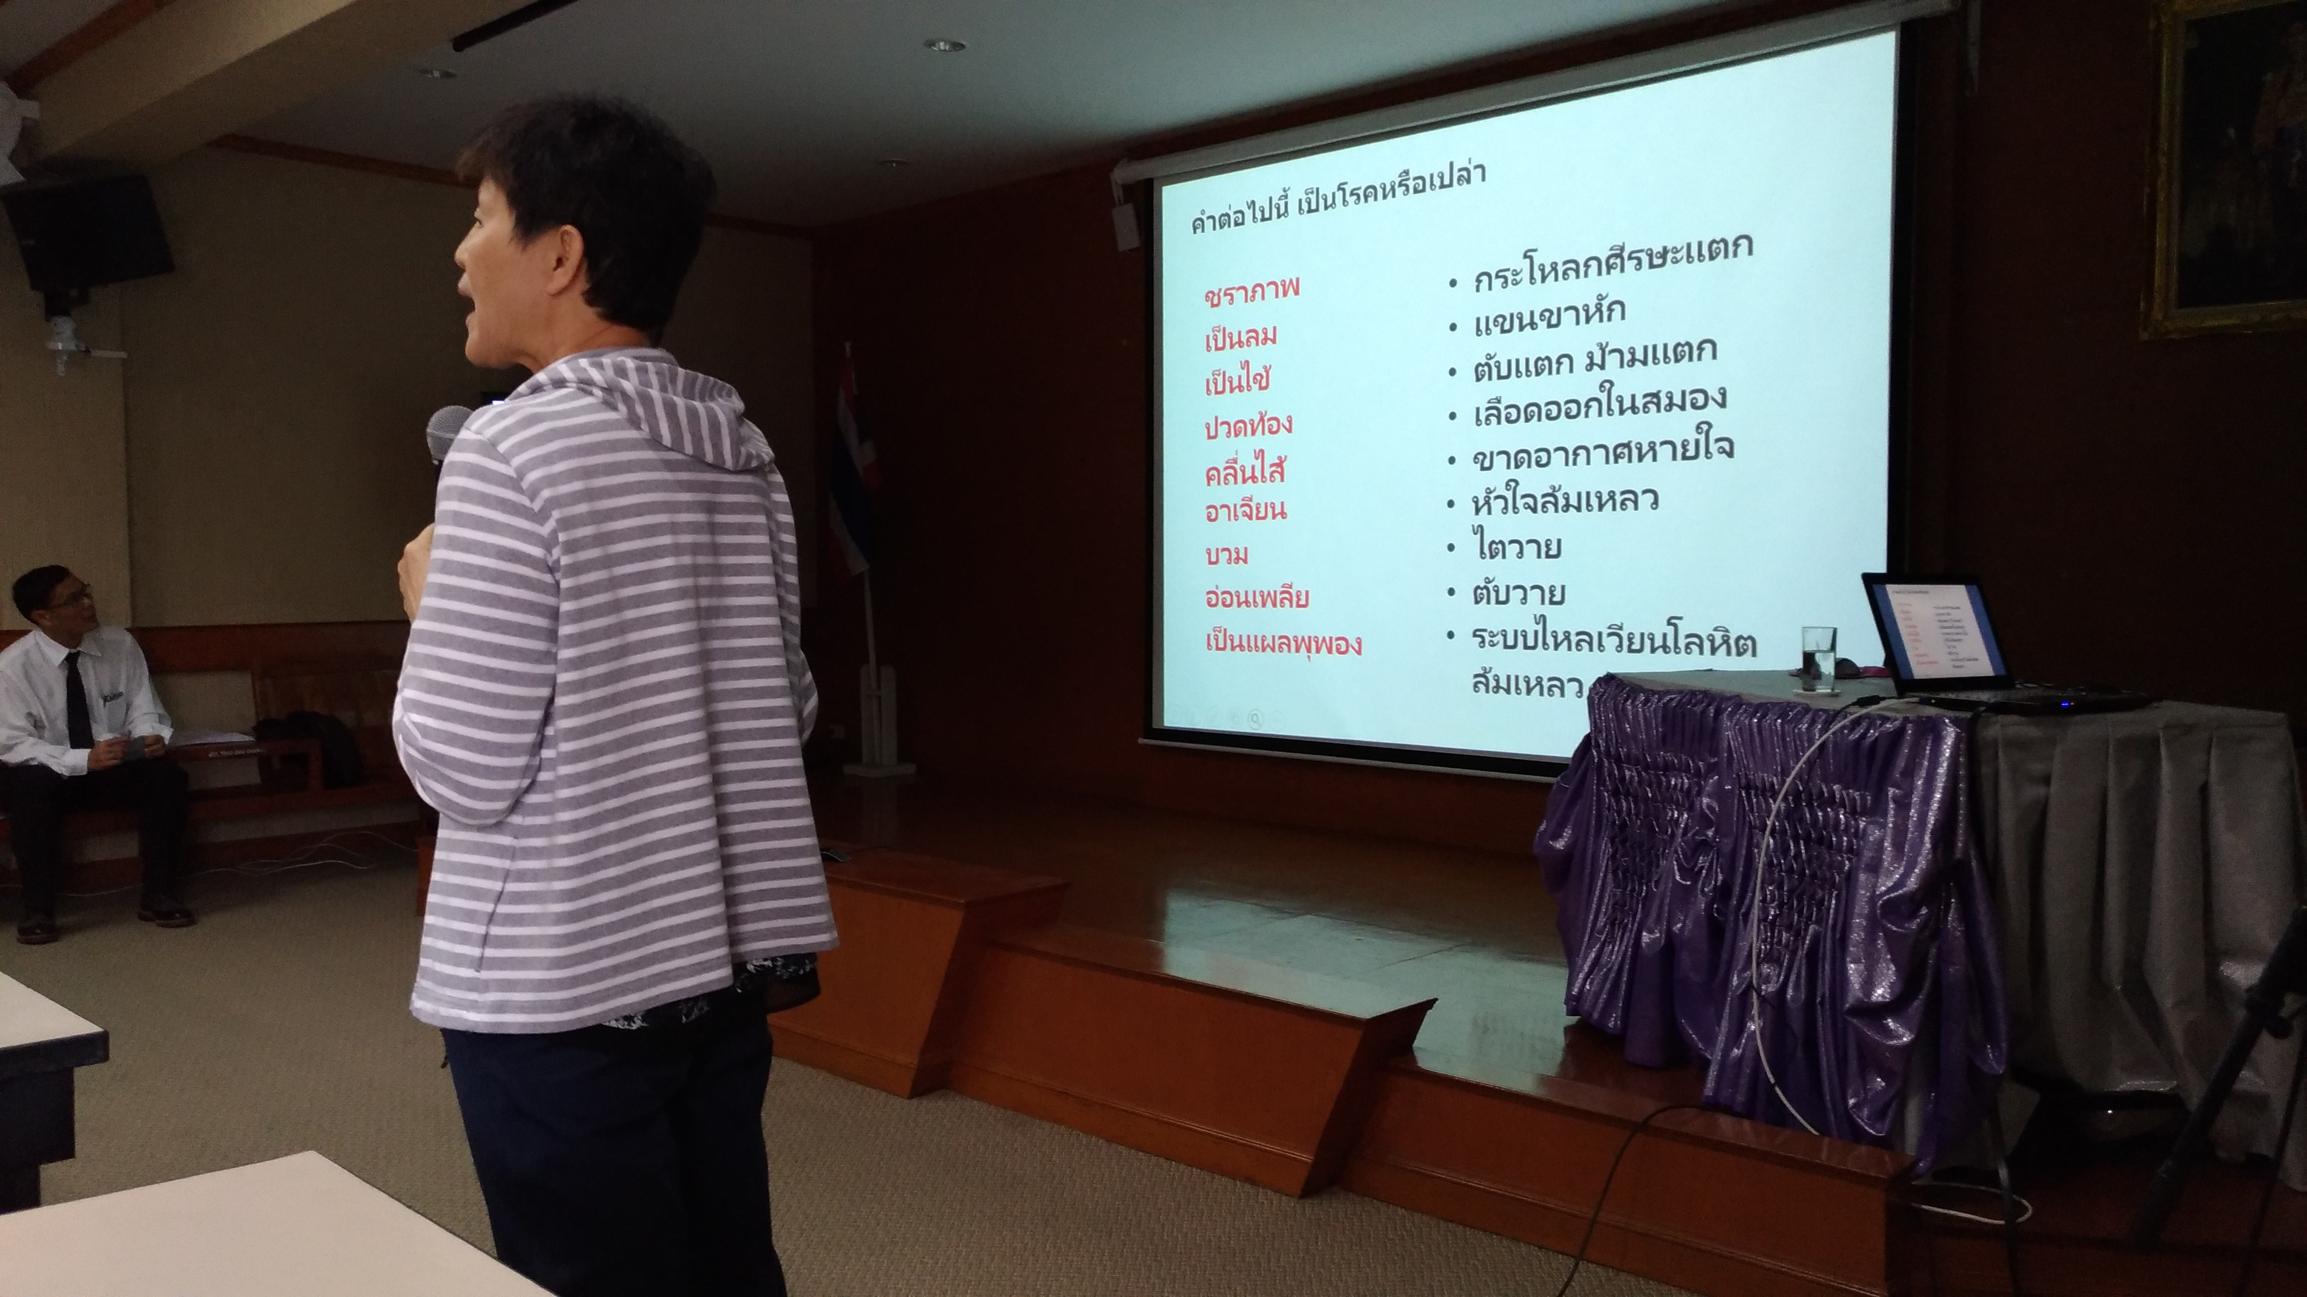
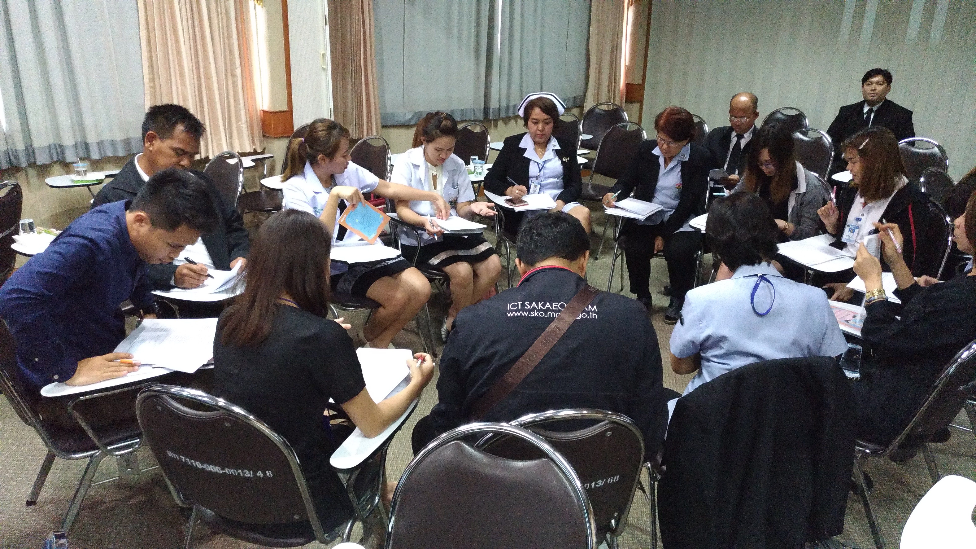
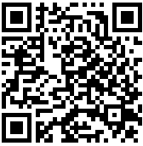
การพัฒนาข้อมูลสาเหตุการตาย
จัดอบรมการให้สาเหตุการตายให้กับ นายทะเบียนอำเภอ เทศบาล และแพทย์ในโรงพยาบาล ในจังหวัดสระแก้วทุกแห่ง เมื่อวันที่ 16 ธันวาคม 2559 ที่ผ่านมา
สามารถดาวน์โหลดเอกสารประกอบการอบรมได้ที่
http://team.sko.moph.go.th/content/view/?id=134&ContentSearch%5Bcat_id%5D=2

Slide 2
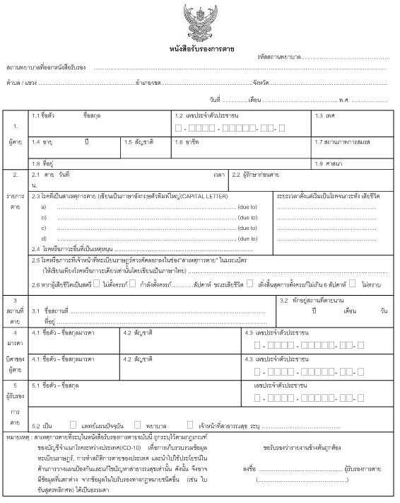
แบบฟอร์ม ทร.4/1

Slide 3
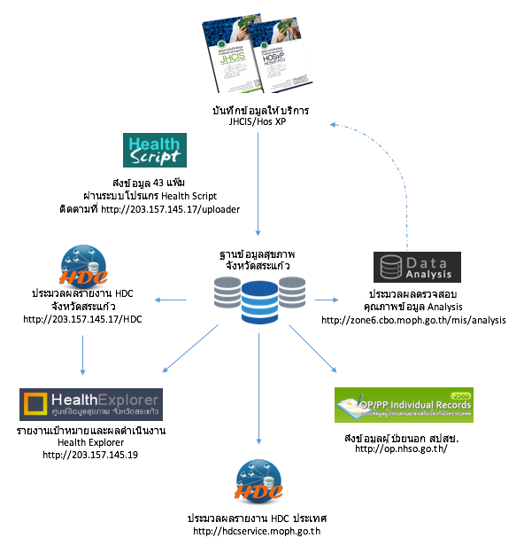
Data Flow Chart

Slide 4
Mobile App
สำนักงานสาธารณสุขจังหวัดสระแก้ว
EMR
SK-NCECREEN

Slide 5
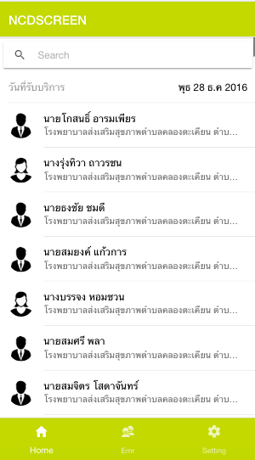
SK-NCECREEN

Slide 6
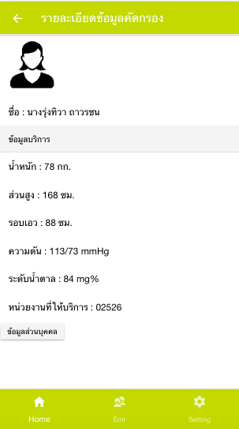
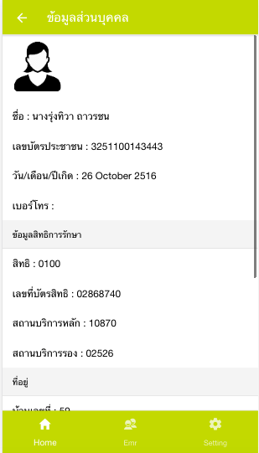
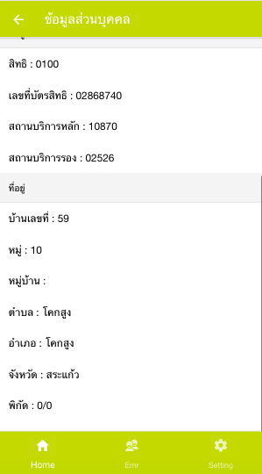
SK-NCDSCREEN

Slide 7
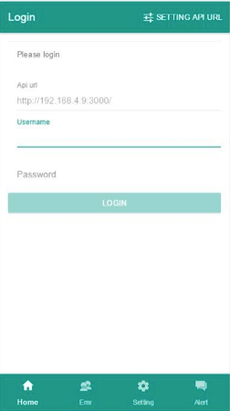
Electronic Medical Record

Slide 8
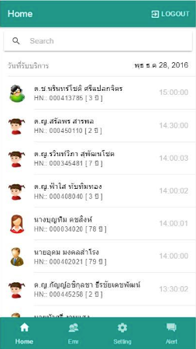

Slide 9
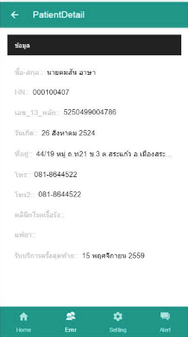
ข้อมูลทั่วไป

Slide 10
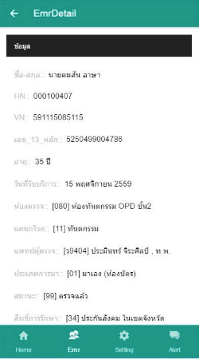
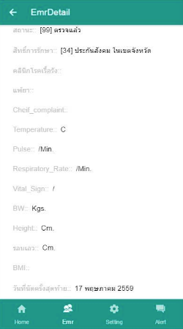
ประวัติรับบริการครั้งนี้

Slide 11
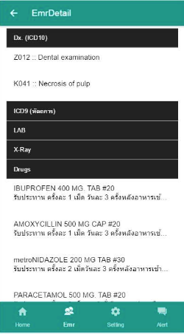
ประวัติรับบริการครั้งนี้(ต่อ)

Slide 12
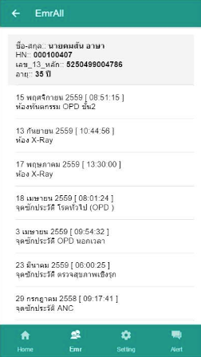
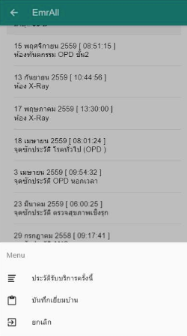
ประวัติรับบริการทั้งหมด

Slide 13
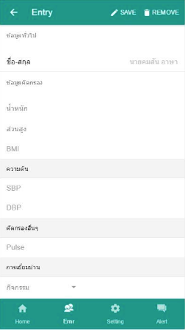
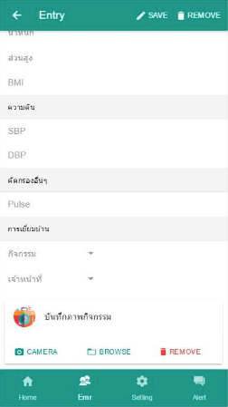
บันทึกเยี่ยมบ้าน

Slide 14
คุณสมบัติและข้อจำกัด
รองรับ Android Windows Phone และ IOS (ขาดอุปกรณ์ในการพัฒนา)
สามารถดูออนไลน์ได้
มีระบบแจ้งเตือน นัด ประชาสัมพันธ์ ข่าวสารได้
ต้องใช้ Internet ในการใช้งาน

